Slide 1


TRƯỜNG TIỂU HỌC ĐOÀN NGHIÊN
Kính chào quý thầy cô giáo về dự giờ . Chúc sức khoẻ và hạnh phúc !
MÔN:TOÁN
LỚP: 1C
GV:Dương Thị Kim Yến
Năm học: 2023-2024

Slide 2

Thứ hai ngày 11 tháng 3 năm 2024
Toán:
Khởi động

Slide 3
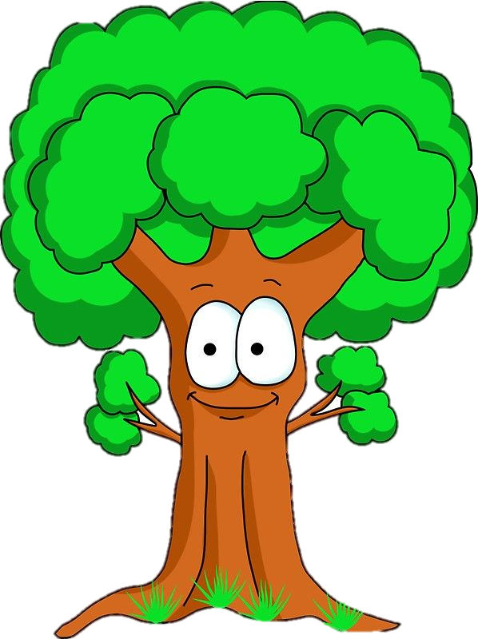

Trò chơi: Hái táo
3 + 4 =
7
9 + 1 =
10
4 + 0 =
4

Slide 4
Thứ hai ngày 11 tháng 3 năm 2024
Toán:

Slide 5


Slide 6
Thứ hai ngày 11 tháng 3 năm 2024
Toán:
Phép cộng số có hai chữ số với số có một chữ số (tiết 1)
Yêu cầu cần đạt:
Chục
Đơn vị
1. Kiến thức:
- Hình thành phép cộng thông qua thao tác với que tính, bài toán thực tế.
- Thực hiện được phép cộng số có hai chữ số với số có một chữ số.
2. Năng lực:
Giải được các bài toán thực tế có liên quan tới phép cộng số có hai chữ số với
có một chữ số.
Rèn luyện tư duy, khả năng diễn đạt giao tiếp khi giải toán vui, trò chơi, toán
thực tế,…
3. Phẩm chất:
Rèn luyện tính cẩn thận, nhanh nhẹn, góp phần phát triển tư duy và suy luận.

Slide 7
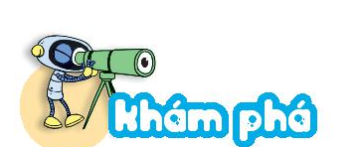
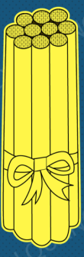



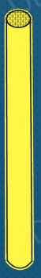
Thứ hai ngày 11 tháng 3 năm 2024
Toán:
Phép cộng số có hai chữ số với số có một chữ số (tiết 1)
Chục
Đơn vị
4
1
+
5
4
6
41
1 cộng 5 bằng 6, viết 6
+
5
Hạ 4, viết 4
41 + 5
= ?
41
5
= 46
4
6

Slide 8


Thứ hai ngày 11 tháng 3 năm 2024
Toán:
Phép cộng số có hai chữ số với số có một chữ số (tiết 1)
Chục | Đơn vị
2
0
+
4
2
4
20
0 cộng 4 bằng 4, viết 4
+
Hạ 2, viết 2
4
20 + 4
= 24
= ?
2
4

Slide 9
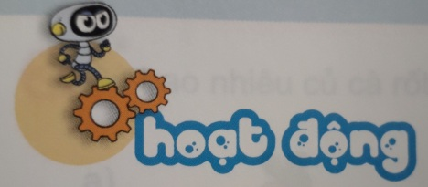
Thứ hai ngày 11 tháng 3 năm 2024
Toán:
Phép cộng số có hai chữ số với số có một chữ số (tiết 1)
24
3
60
7
1. Tính:
4
82
5
+
+
+
3
2
7
67
87

Slide 10
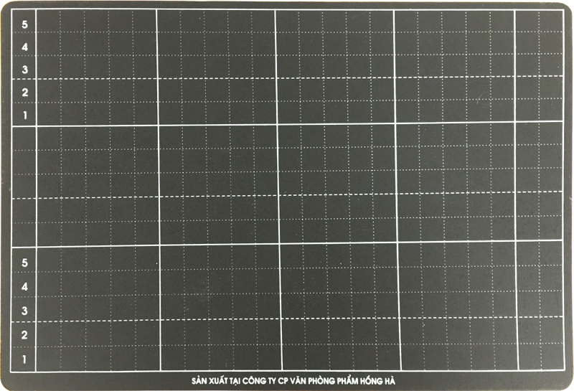
Thứ hai ngày 11 tháng 3 năm 2024
Toán:
Phép cộng số có hai chữ số với số có một chữ số (tiết 1)
2. Đặt tính rồi tính:
11 + 8
71 + 5
94 + 4
11
8
+
1
9

Slide 11
Thứ hai ngày 11 tháng 3 năm 2024
Toán:
Phép cộng số có hai chữ số với số có một chữ số (tiết 1)
2. Đặt tính và tính:
71 + 5
71
5
+
76

Slide 12
Thứ hai ngày 11 tháng 3 năm 2024
Toán:
Phép cộng số có hai chữ số với số có một chữ số (tiết 1)
2. Đặt tính và tính:
94 + 4
94
+
4
98

Slide 13
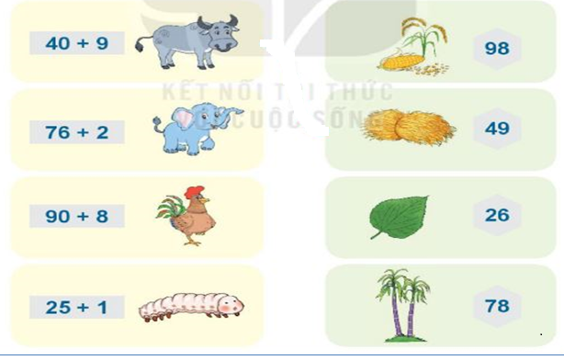
Thứ hai ngày 11 tháng 3 năm 2024
Toán:
Phép cộng số có hai chữ số với số có một chữ số (tiết 1)
3. Tính rồi tìm thức ăn cho mỗi con vật

Slide 14
Thứ hai ngày 11 tháng 3 năm 2024
Toán:
Phép cộng số có hai chữ số với số có một chữ số (tiết 1)
TRÒ CHƠI

Slide 15






TÀU ƠI
MÌNH ĐI ĐÂU THẾ
Trò chơi này thuộc bản quyền của trang Sen Đá, thầy cô có nhu cầu tham khảo thêm các trò chơi dạy học khác có thể liên hệ với trang của Sen Đá qua địa chỉ facebook bên dưới
https://www.facebook.com/TheGioiTroChoiDayHoc
Gmail: SenDaStudio4291@gmail.com

Slide 16
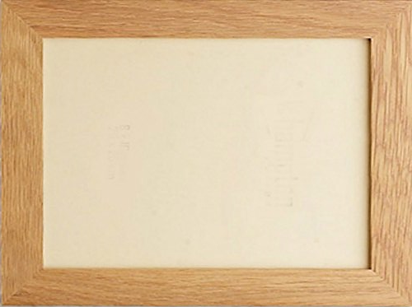



Chúng ta sẽ cùng theo một
chuyến tàu để đến tham quan nơi
sinh sống của các muông thú.
Muốn vậy, các em hãy cố gắng
trả lời đúng những câu hỏi nhé!
Sẵn sàng cho chuyến tham quan nào!

Slide 17




Đúng
25
25
30
26
Trò chơi này thuộc bản quyền của trang Sen Đá, thầy cô có nhu cầu tham khảo thêm các trò chơi dạy học khác có thể liên hệ với trang của Sen Đá qua địa chỉ facebook bên dưới
23
2
+
https://www.facebook.com/TheGioiTroChoiDayHoc
Gmail: SenDaStudio4291@gmail.com

Slide 18

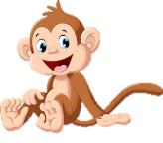
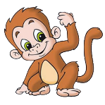
Đúng
56
47
57
57
Trò chơi này thuộc bản quyền của trang Sen Đá, thầy cô có nhu cầu tham khảo thêm các trò chơi dạy học khác có thể liên hệ với trang của Sen Đá qua địa chỉ facebook bên dưới
50
7
+
https://www.facebook.com/TheGioiTroChoiDayHoc
Gmail: SenDaStudio4291@gmail.com

Slide 19


Đúng
69
69
39
50
Trò chơi này thuộc bản quyền của trang Sen Đá, thầy cô có nhu cầu tham khảo thêm các trò chơi dạy học khác có thể liên hệ với trang của Sen Đá qua địa chỉ facebook bên dưới
66
3
+
https://www.facebook.com/TheGioiTroChoiDayHoc
Gmail: SenDaStudio4291@gmail.com

Slide 20
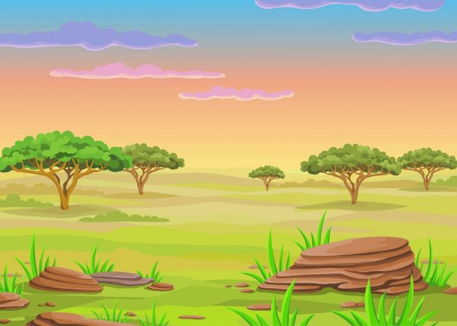


Đúng
47
45
45
46
Trò chơi này thuộc bản quyền của trang Sen Đá, thầy cô có nhu cầu tham khảo thêm các trò chơi dạy học khác có thể liên hệ với trang của Sen Đá qua địa chỉ facebook bên dưới
40
5
+
https://www.facebook.com/TheGioiTroChoiDayHoc
Gmail: SenDaStudio4291@gmail.com

Slide 21
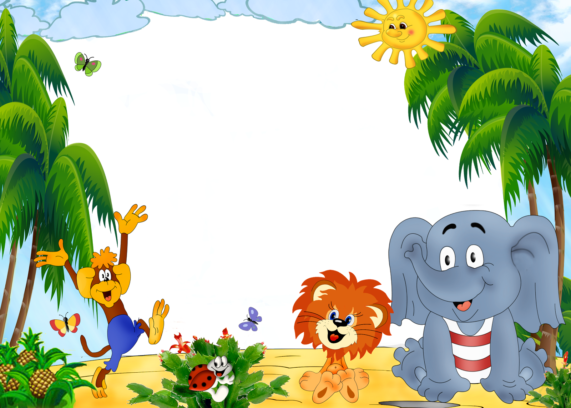

Slide 22
Thứ hai ngày 11 tháng 3 năm 2024
Toán:
Phép cộng số có hai chữ số với số có một chữ số (tiết 1)

Slide 23
Tiết học đến đây là hết. Chúc các con vui vẻ

